Slide 1
Obrazovanje, kultura, šport, tehnička kultura
- realizirano u 2019. godini -
24. siječnja 2020.

Slide 2
OBRAZOVANJE: ukupno 98.1 mil.kn (46.6%proračuna KZŽ)
Izdvajanja po područjima:
40.9 mil. kn (dec. sredstva)
13.3 mil. kn (vlastita sredstva)
43.9 mil. kn (ostali izvori-EU, Fond EU, ESF, MZiO,kreditna sredstva)
98.1 mil. kn
KULTURA, ŠPORT, TEH. KULTURA: ukupno 4.3 mil. kn

Slide 3
Zakonski standard u obrazovanju 2019.
Materijalni troškovi/invest OŠ 25.443.064 kn
( Prijevoz učenika 11.628.450 kn )
Materijalni troškovi/invest SŠ 10.142.678 kn
Učenički domovi 1.357 000 kn
Kapitalna ulaganja 3.923.621 kn
40.866.363 kn

Slide 4
Investicijska ulaganja u škole 2019.
- ukupna sredstva: 3 mil. kn
SANACIJA KROVIŠTA – ukupno: 920.902,01 kn
OŠ Belec 236.402,44 kn
OŠ Zlatar Bistrica 238.794,71 kn
OŠ Gornje Jesenje 208.799,91 kn
OŠ Radoboj 17.728,75 kn
OŠ Marija Bistrica 9.150,00 kn
ŠUDIGO 5.752,50 kn
OŠ Desinić (PŠ Vinagora) 20.000,00 kn
OŠ Donja Stubica (PŠ Lepa Ves) 184.273,70 kn

Slide 5
Investicijska ulaganja u škole 2019.
- ukupna sredstva: 3 mil. kn
SANACIJA SANITARIJA– ukupno: 334.666,98 kn
OŠ Radoboj 22.791,93 kn
OŠ Hum na Sutli (PŠ Lupinjak) 12.254,49 kn
OŠ Gornja Stubica 10.000,00 kn
OŠ Kumrovec 19.000,00 kn
COO Krapinske Toplice 13.000,00 kn
OŠ Desinić 2.800,00 kn
OŠ Đurmanec 50.955,56 kn
OŠ Belec 4.165,00 kn
OŠ Mače 199.700,00 kn

Slide 6
Investicijska ulaganja u škole 2019.
- ukupna sredstva: 3 mil. kn
UREĐENJE UČIONICA – ukupno: 419.300,00 kn
COO Krapinske Toplice 80.000,00 kn
OŠ Pregrada 310.000,00 kn
OŠ Krapinske Toplice 15.000,00 kn
OŠ Radoboj 14.300,00 kn
IZMJENA STOLARIJE – ukupno: 115.230,39 kn
SŠ Oroslavje 115.230,39 kn

Slide 7
Investicijska ulaganja u škole 2019.
- ukupna sredstva: 3 mil. kn
OPREMANJE ŠKOLA (kuhinje, gl. instrumenti, kupnja strojeva…)
ukupno: 248.230,47 kn
OŠ Hum na Sutli 5.000,00 kn
OŠ Kumrovec 7.000,00 kn
OŠ Đurmanec (PŠ Putkovec) 24.652,00 kn
OŠ Gornje Jesenje 6.750,00 kn
OŠ Lobor 7.000,00 kn

Slide 8
Investicijska ulaganja u škole 2019.
- ukupna sredstva: 3 mil. kn
OPREMANJE ŠKOLA (kuhinje, gl. instrumenti, kupnja strojeva…)
OŠ Kraljevec na Sutli 30.000,00 kn
OŠ Gornja Stubica 7.000,00 kn
SŠ Konjščina 42.787,50 kn
SŠ Krapina 75.985,81 kn
OŠ Hum na Sutli 16.742,66 kn
SŠ Konjščina 25.312,50 kn

Slide 9
Investicijska ulaganja u škole 2019.
- ukupna sredstva: 3 mil. kn
ASFALTIRANJE I UREĐENJE ŠKOLSKIH IGRALIŠTA: ukupno: 187.960,00 kn
OŠ Kraljevec na Sutli 144.100,00 kn
OŠ Konjščina 43.860,00 kn
KUPNJA ZEMLJIŠTA ZA IZGRADNJU SPORTSKE DVORANE: ukupno: 98.000,00 kn
OŠ Oroslavje 98.000,00 kn

Slide 10
Investicijska ulaganja u škole 2019.
- ukupna sredstva: 3 mil. kn
PROJEKTNO-TEHNIČKA DOKUMENTACIJA ZA DVORANE ( u suradnji s JLS)
OŠ Krapinske Toplice 118.750 kn
OŠ Gornja Stubica 124.062 kn
OŠ Oroslavje 109.375 kn
OŠ Sv. Križ Začretje 110.000 kn (provedba u tijeku)

Slide 11
Kapitalna ulaganja u škole 2019. višegodišnji projekti, ukupna vrijednost - 110.346.029 kn
ZAVRŠENI PROJEKTI
Energ. obnova OŠ Zabok 9.710.920 kn
Energ. obnova OŠ Pregrada 7.523.816 kn
Energ. obnova OŠ Hum na Sutli 5.490.493 kn
Sp. dvorana OŠ Đurmanec 11.073.260 kn
33.798.489 kn

Slide 12
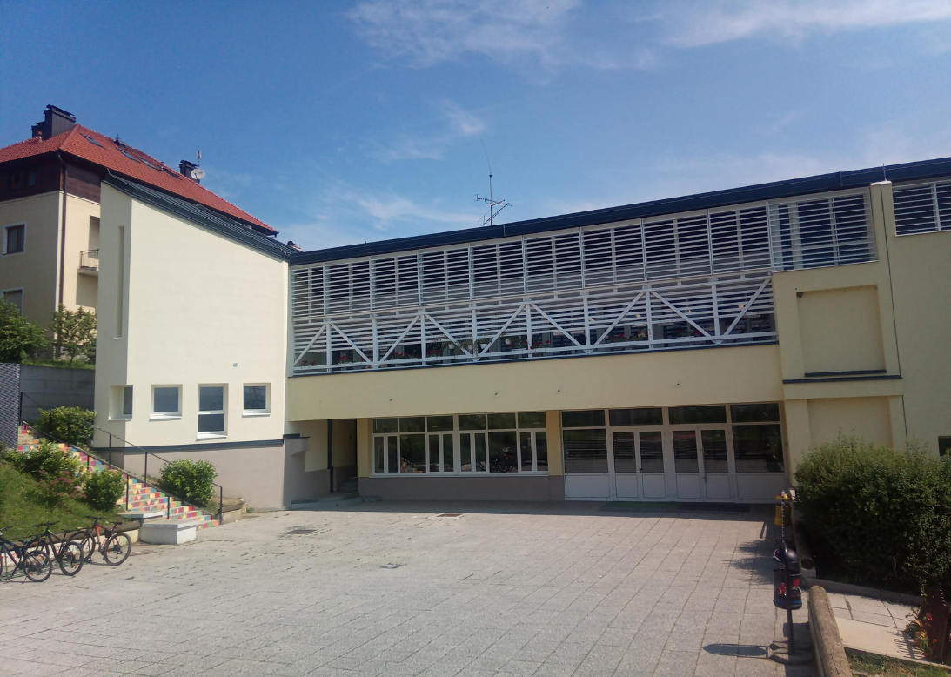
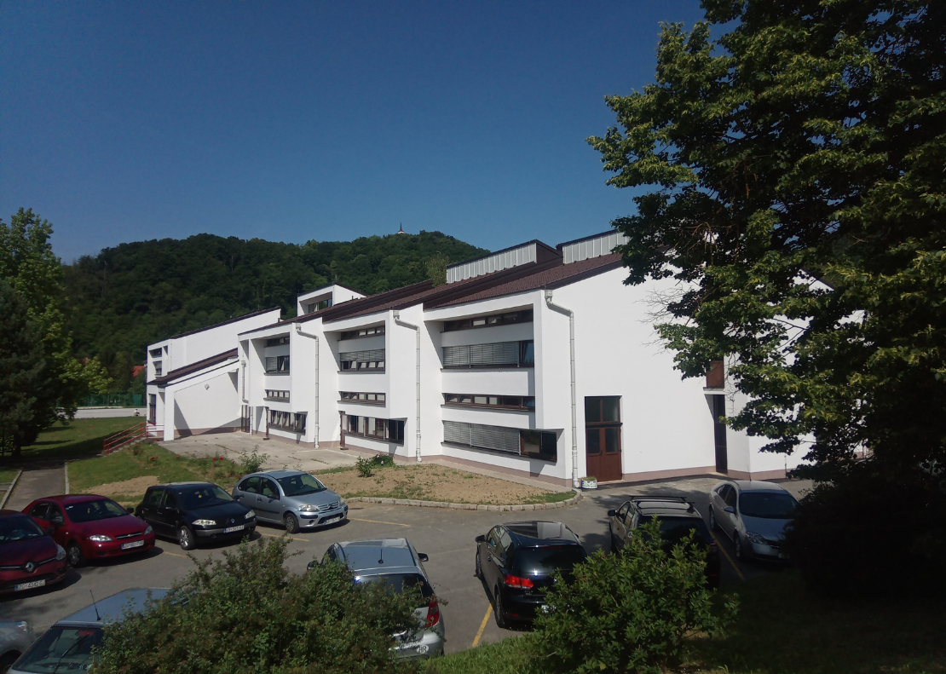
Energetske obnove škola
(OŠ Zabok, OŠ Pregrada)

Slide 13
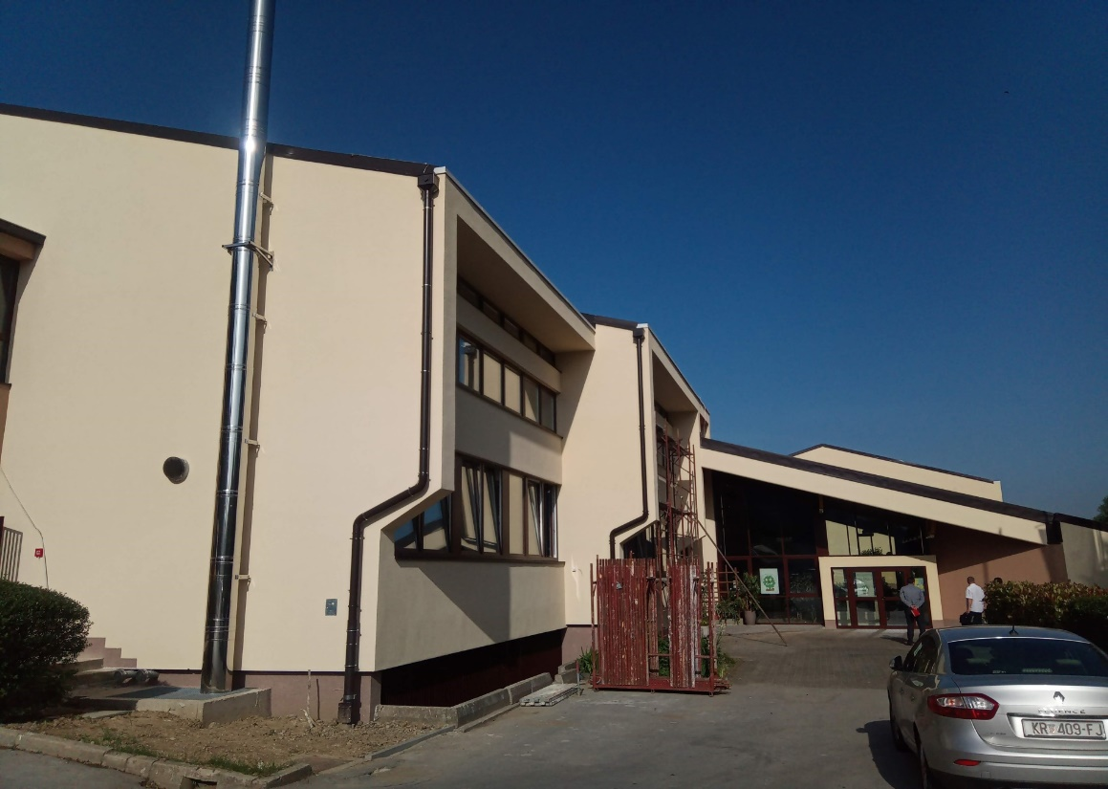
Energetska obnova OŠ Hum na Sutli

Slide 14
Kapitalna ulaganja u škole 2019.
PROJEKTI U PROVEDBI
Energ. obnova OŠ Gornja Stubica 6.796.573 kn
Energ. obnova OŠ Kumrovec 5.450.720 kn
Energ. obnova OŠ Đurmanec 6.760.980 kn
Energ. obnova OŠ Konjščina 5.484.761 kn
Energ. obnova SŠ Konjščina 6.911.895 kn
Energ. obnova SŠ Bedekovčina 8.393.811 kn
Obnova topl.ovoj. OŠ Mače I.i II.faza 1.282.685 kn 41.081.425 kn

Slide 15
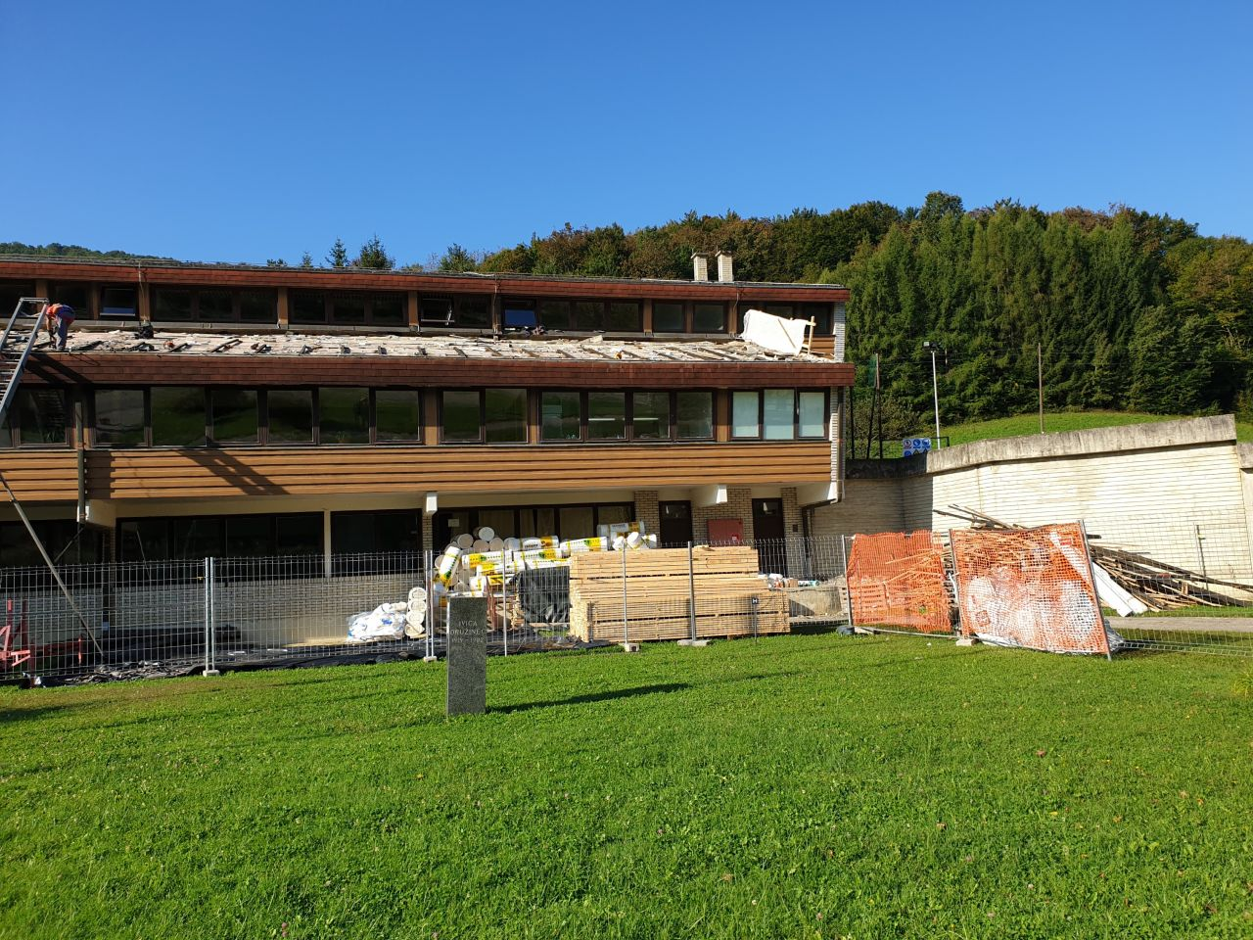
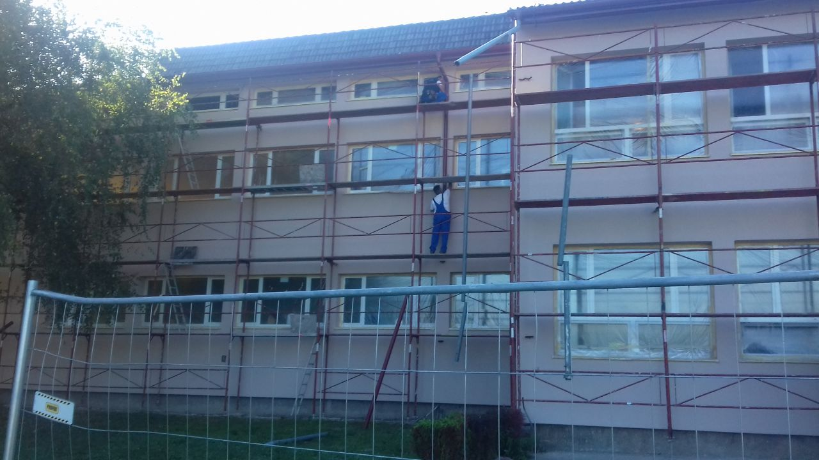
Energetske obnove škola
(OŠ Đurmanec, OŠ Gornja Stubica)

Slide 16
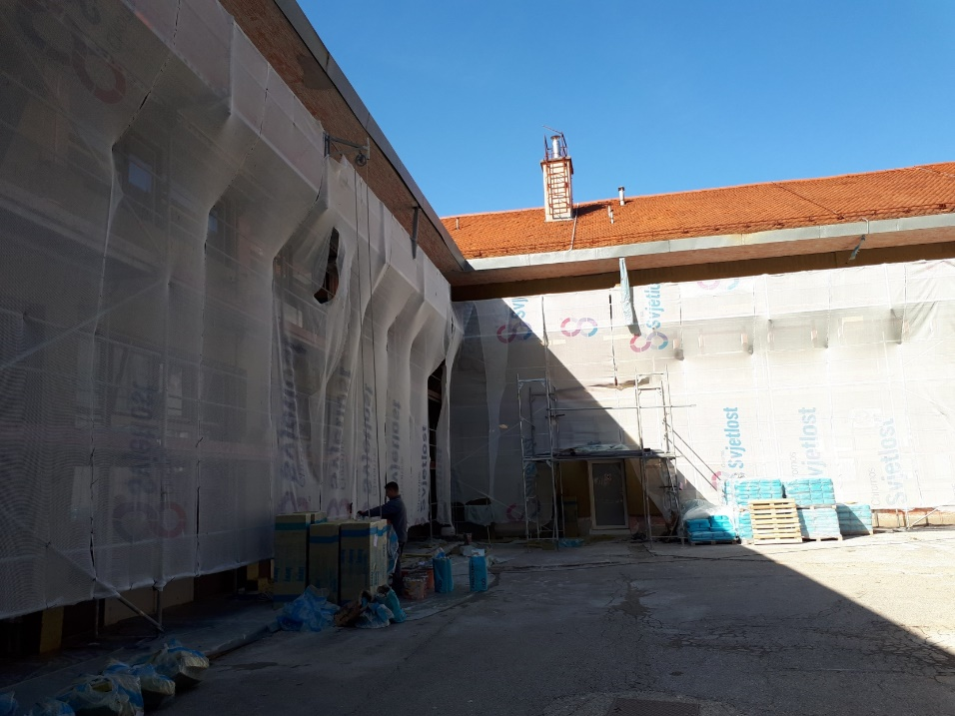
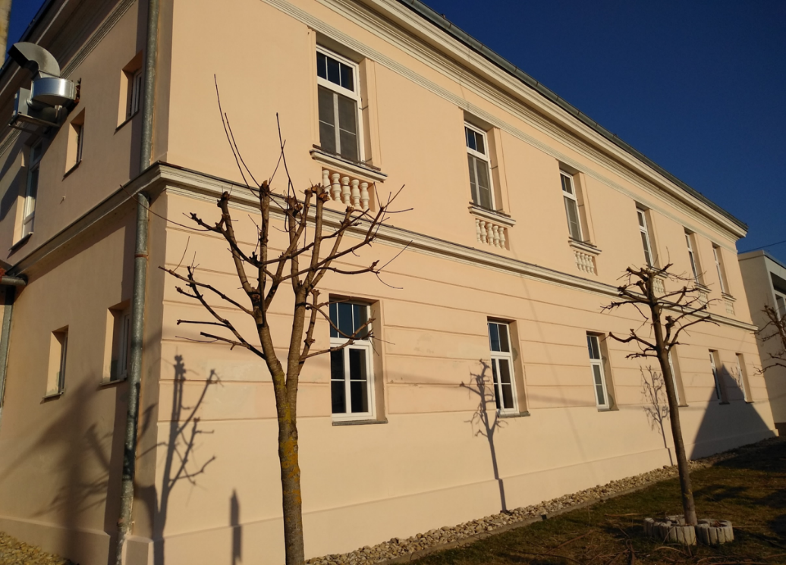
Energetska obnova OŠ Kumrovec
Toplinska ovojnica OŠ Mače

Slide 17
Kapitalna ulaganja u škole 2019.
PROJEKTI U PROVEDBI
Izgradnja šk. sportske dvorane
OŠ Zlatar Bistrica 22.764.354 kn
Izgradnja šk. sportske dvorane
OŠ Budinščina-PŠ Hrašćina 12.108.083 kn
Opremanje šk. sportske dvorane
OŠ Budinščina-PŠ Hrašćina 593.678 kn
35.466.115 kn

Slide 18
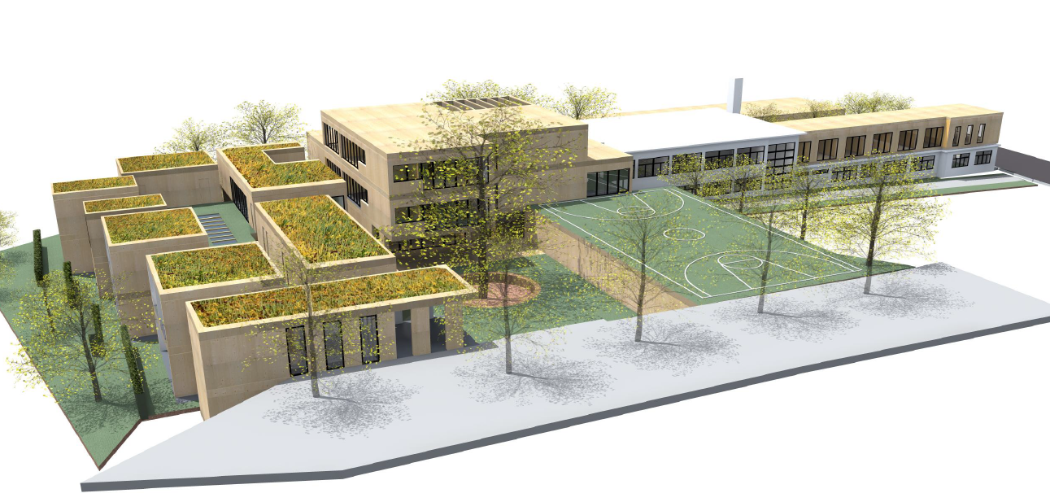
REGIONALNI CENTAR KOMPETENTNOSTI U UGOSTITELJSTVU I TURIZMU ZABOK

Slide 19
REGIONALNI CENTAR KOMPETENTNOSTI U UGOSTITELJSTVU I TURIZMU ZABOK
Cilj: poboljšanje kvalitete pružanja turističko-ugostiteljskih usluga, unapređenje vještina polaznika edukativno obrazovnih programa iz područja turizma i ugostiteljstva, unapređenje vještina ljudskih resursa kroz cjeloživotno učenje
Aktivnosti:
  Priprema i izrada projektno - tehničke dokumentacije
  Kreiranje sustava praćenja potreba i zahtjeva tržišta rada
  Izrada novih nastavnih programa/kurikuluma u skladu s novinama i zahtjevima realnog sektora
  Nabava opreme sukladno tehnološkim inovacijama i trendovima
  Izrada kurikuluma za usavršavanje osobnih, komunikacijskih, prodajnih i upravljačkih vještina za niži, srednji i viši menadžment te zaposlene u javnom sektoru povezanom s turizmom
  Izgradnja i opremanje Centra
Procijenjena vrijednost: 35.477.995,24 kuna, 68.357.440,04 kuna

Slide 20
Dopunski standard za obrazovanje
- vlastita sredstva
Učenička natjecanja 535.000 kn
(nagrađeno 104 uč. i 46 mentora OŠ i SŠ)
Učeničke i studentske stipendije 1.310.000 kn
(dodijeljeno 129 uč. i 89 stud. stipendija)
Sufinanciranje prijevoza učenika SŠ 3.600.000 kn
Investicijsko ulaganje u OŠ i SŠ 3.000.000 kn
Sufinanciranje radnih bilježnica 1.800.000 kn
Hitne intervencije u OŠ i SŠ 800.000 kn
Pomoć institucijama visokog obraz. u KZŽ 780.000 kn

Slide 21
Dopunski standard za obrazovanje
- vlastita sredstva
Pomoć za djecu s TUR 400.000 kn
Program za nadarene 200.000 kn
Program predškolskog odg. i obraz. 215.000 kn
Održavanje inform. opr. u školama 300.000 kn
(E-tehničari)
Građanski odgoj i obrazovanje 100.000 kn
Str. usavršavanja učitelja 60.000 kn
Znanstveni piknik 80.000 kn

Slide 22
Provedeni projekti
LUMEN - „Poticanje rada s darovitom djecom i učenicima na predtercijarnoj razini“
vrijednost projekta - 1 mil. kn
jačanje kompetencija učitelja, nastavnika i stručnih suradnika osnovnih i srednjih škola za rad s darovitom djecom

Slide 23




Projekti u provedbi
Baltazar 10.000.000 kn
(92% finan. EU, 8% KZŽ)
Zalogajček 1.499.604 kn
(100% finan. EU)
Shema školskog voća i povrća 481.270 kn
(100% finan. EU)
Školski medni dan 28.005 kn
(100%financiranje MP)

Slide 24
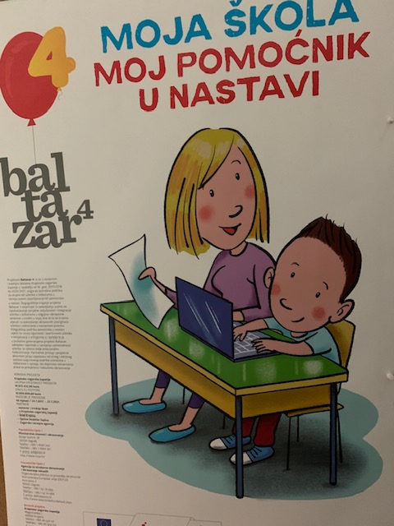
Projekti u provedbi
BALTAZAR - vrijednost 2.500.000 kn
u šk. god. 19./20. - 58 pomoćnika u nastavi / 65 učenika
dodatno siguravanje PUN izvan projekta Baltazar, sredstva za povećanje satnice
pomoćnici koje osiguravaju udruge – 44
osigurano – 102 PUN / 119 učenika

Slide 25

Projekti u provedbi
ZALOGAJČEK 4 – vrijednost 996.405 kn
sredstva za školsku prehranu učenika u riziku od siromaštva
u šk. god. 19./20. - 985 učenika / 30 osnovnih škola

Slide 26

Projekti u provedbi
SHEMA ŠKOLSKOG VOĆA I POVRĆA TE MLIJEKA I MLIJEČNIH PROIZVODA
(100% finan. EU) 481.270 kn
ŠKOLSKI MEDNI DAN 28.005 kn
(100%finan. MP)
u šk. god. 19./20. – 1004 učenika 1. razreda

Slide 27
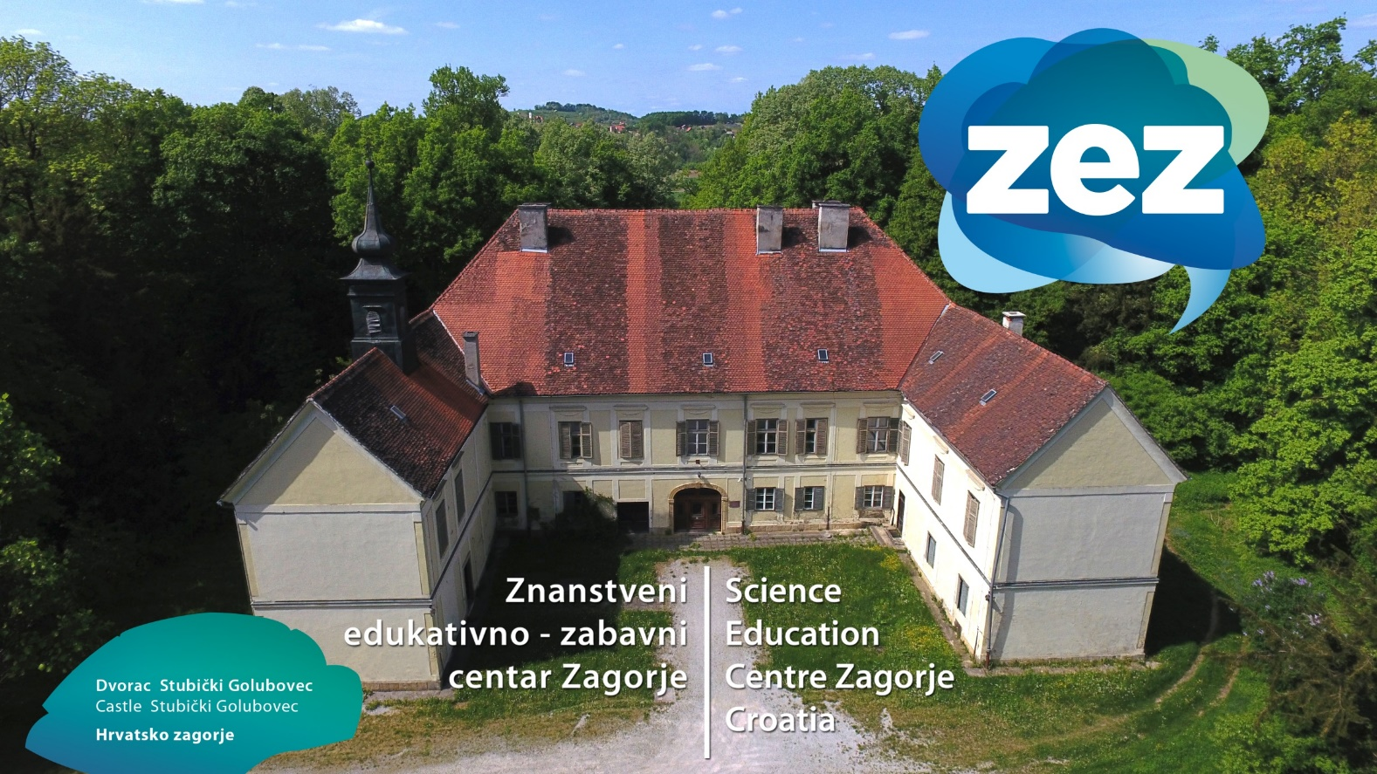
ZEZ ( Znanstveno- edukativno-zabavni centar)
Projektno tehnička dokumentacija 200.000 kn
Krajobrazna studija 200.000 kn

Slide 28
Znanstveno-edukativno-zabavni centar „Zagorje“, ZEZ Centar Zagorje
Cilj: predstavlja osnovu za popularizaciju znanosti i edukaciju, kao i za razvoj društvene potpore i ulaganja u znanost i tehnologiju, jačanje suradnje znanstvenih institucija i gospodarstva, potporu poduzetništvu, poticanje većeg ulaganja privatnog sektora u razvoj i istraživanje, povećanje broja mladih ljudi koji odabiru studij ili rad u znanosti i tehnologiji, kao i shvaćanje da znanost i tehnologija čine vitalni dio kulturnog nasljeđa Republike Hrvatske te doprinose ekonomskom razvoju države i njezinih stanovnika
Aktivnosti:
  Priprema i izrada projektno-tehničke dokumentacije
  Rekonstrukcija dvorca Stubički Golubovec na kč.br. 16 i 18 K.O. Stubičko Podgorje ukupne površine 18.000 m²
  Izgradnja nove zgrade – ulazni hall i recepcija, suvenirnica, ugostiteljski sadržaji
  Izrada eksponata i nabava opreme, obnova perivoja
Procijenjena vrijednost: Projektiranje:1.788.687,50 kuna; Izgradnja i opremanje: 123.430.000,00 kuna
Trenutni status: u pripremi

Slide 29
Kultura, šport i tehnička kultura
4.336.500 kn
KULTURA
Program Javnih potreba u kulturi
- Javni poziv (ukupna sredstva 885.000 kn)
Manifestacije: 450.000 kn - 63 projekta
Izdavaštvo: 135.000 kn – 24 projekta
Spomenička baština: 300.000 kn – 24 projekta
ZAKUD – kulturni amaterizam 150.000 kn
Kajkaviana – čuvanje kajk. građe 70.000 kn
Povijesna postrojba KZŽ 130.000 kn

Slide 30
Kultura, šport i tehnička kultura
4.336.500 kn
KULTURA
izgradnja sakralnih objekata
( Marija Bistrica, Poznanovec,St.Toplice) 500.000 kn
izgradnja Spomen kuće R. Perišina 150.000 kn
Hiža Zagorskih štrukli 250.000 kn
otkup kuće Janka Leskovara 200.000 kn
manifestacija Susreti za Rudija 75.000 kn

Slide 31
Kultura, šport i tehnička kultura
4.336.500 kn
SPORT
Sportska zajednica KZŽ 940.000 kn
Žup.školski sportski savez 220.000 kn
1.160.000 kn
TEHNIČKA KULTURA 70.000 kn

Slide 32
Planirano u 2020.
OBRAZOVANJE: ukupno 114.1 mil.kn (46,2%proračuna KZŽ)
Izdvajanja po područjima:
42.1 mil. kn (dec. sredstva)
14.7 mil. kn (vlastita sredstva)
57.3 mil. kn (ostali izvori-EU, Fond EU, ESF, MZiO,kreditna sredstva)
114.1 mil. kn
KULTURA, ŠPORT, TEH. KULTURA: ukupno 5.3 mil. kn

Slide 33
Hvala na pažnji i
ugodan dan!

